Slide 1
Зимний участок
Подготовили:
воспитатели старшей «А»группы:
Катютина Е.В;
Головунина Т.Е.
р.п.Ветлужский,2018

Slide 2
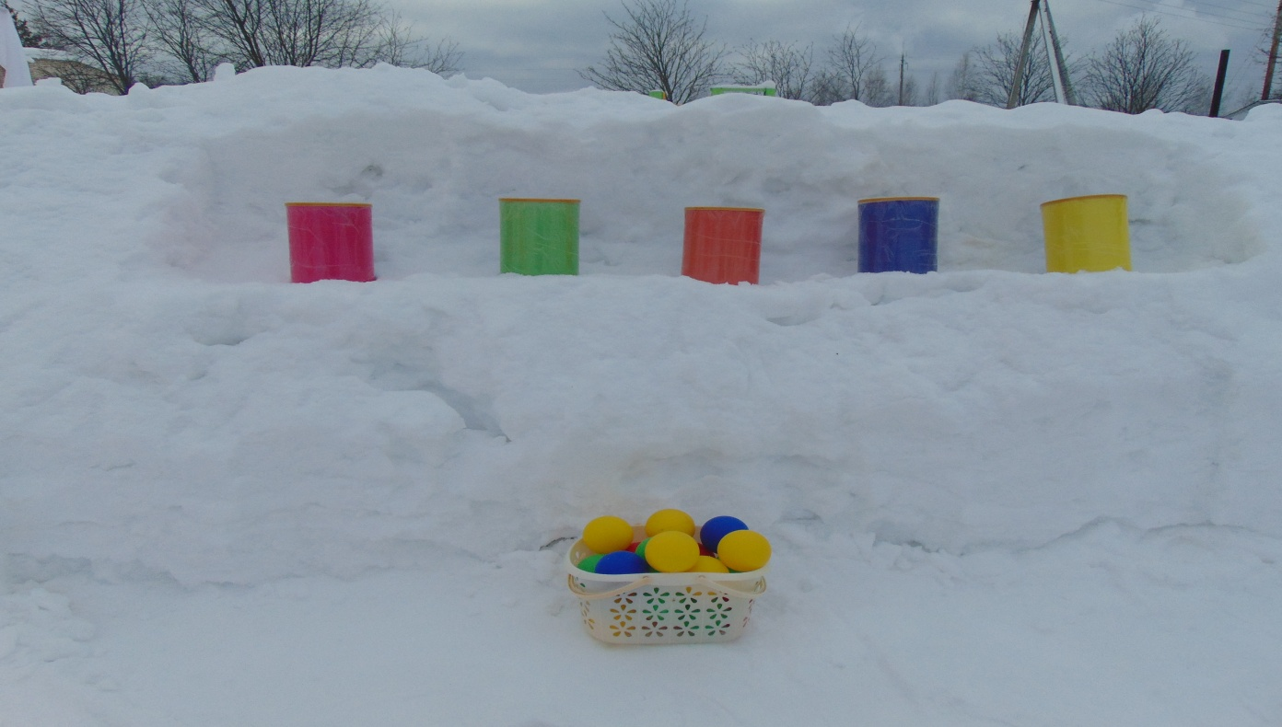
Представляем Вашему вниманию презентацию зимнего участка в старшей «А» группе «Олимпиада в лесу». Данную тему мы выбрали неспроста, т.к. 2018 год, спорта. Не зря говорят, спорт-это жизнь! Заниматься спортом надо в любое время года. Цветные баночки для метания по цели.

Slide 3
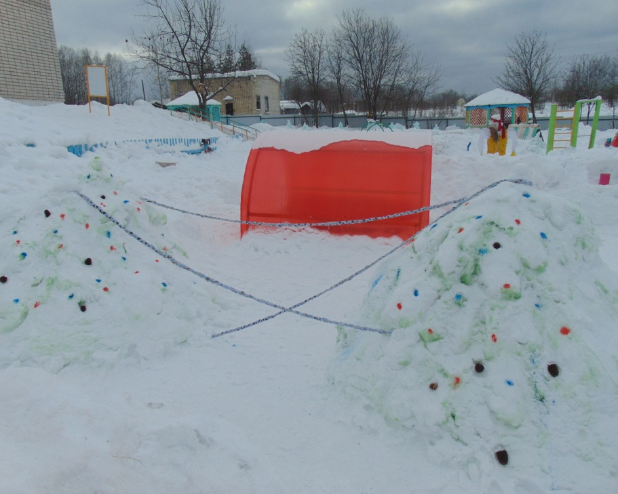
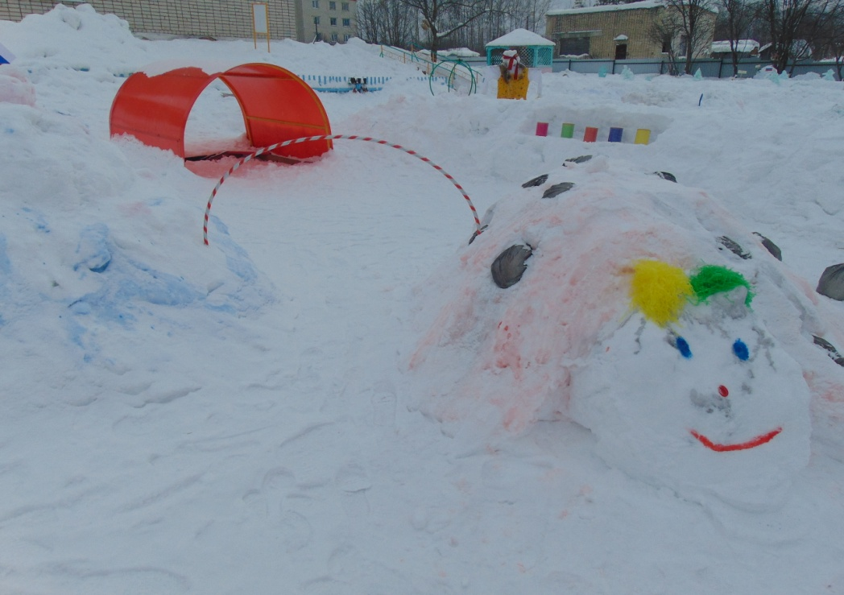
«Паутина» и обруч для подлезания, перешагивания:

Slide 4
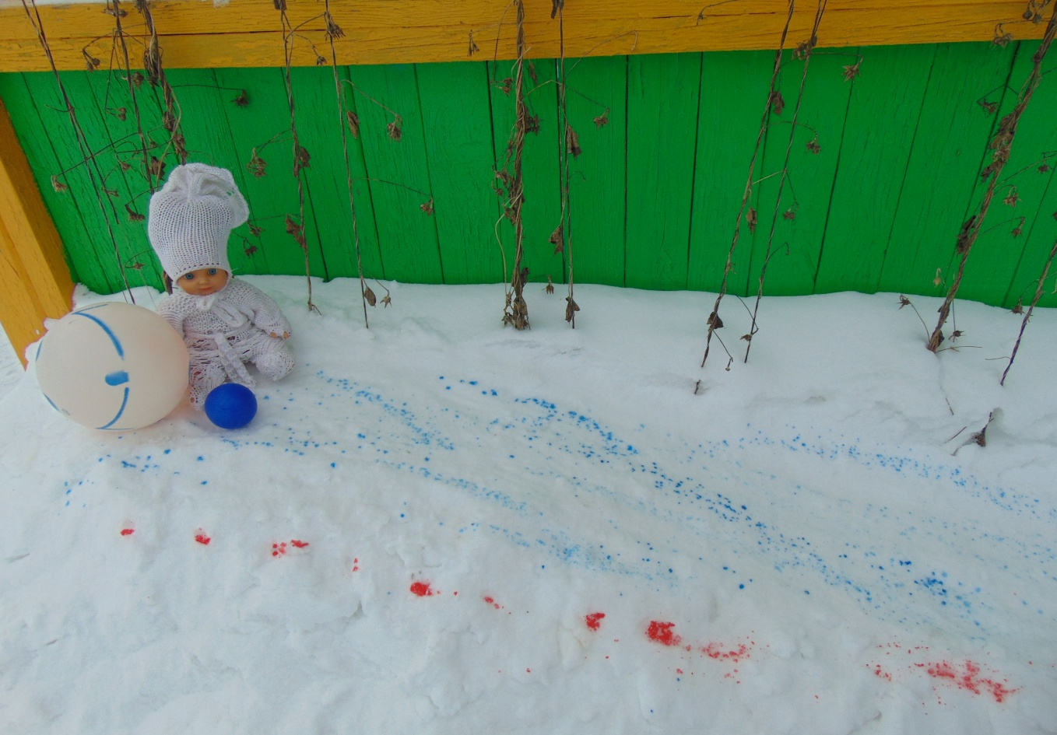
Горка для скатывания кукол, машинок, шариков .

Slide 5
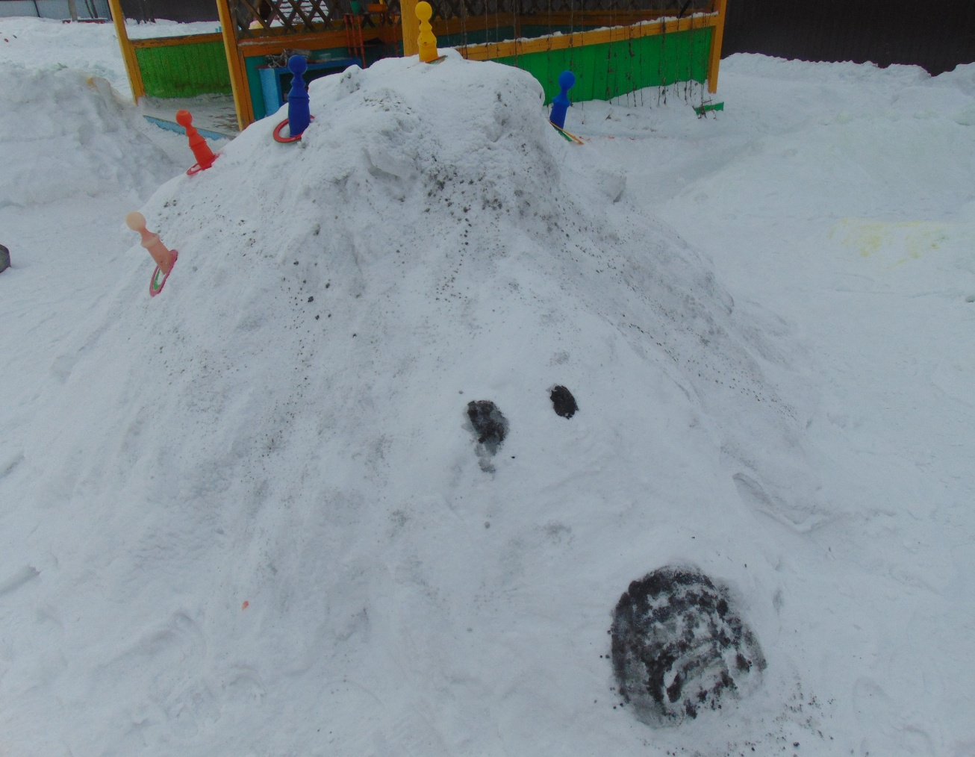
«Ежик-кольцеброс»

Slide 6
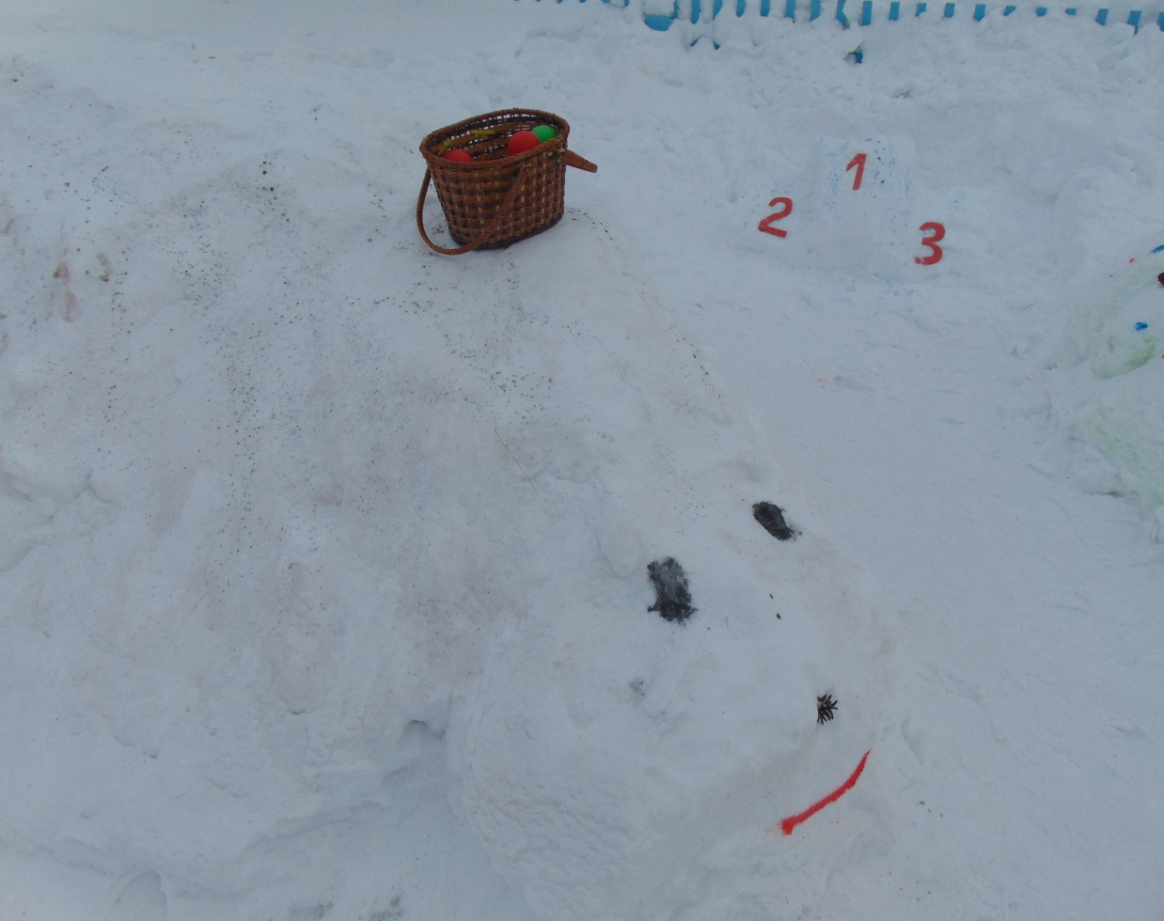
«Мишкина корзинка» для бросков мячей в цель.

Slide 7
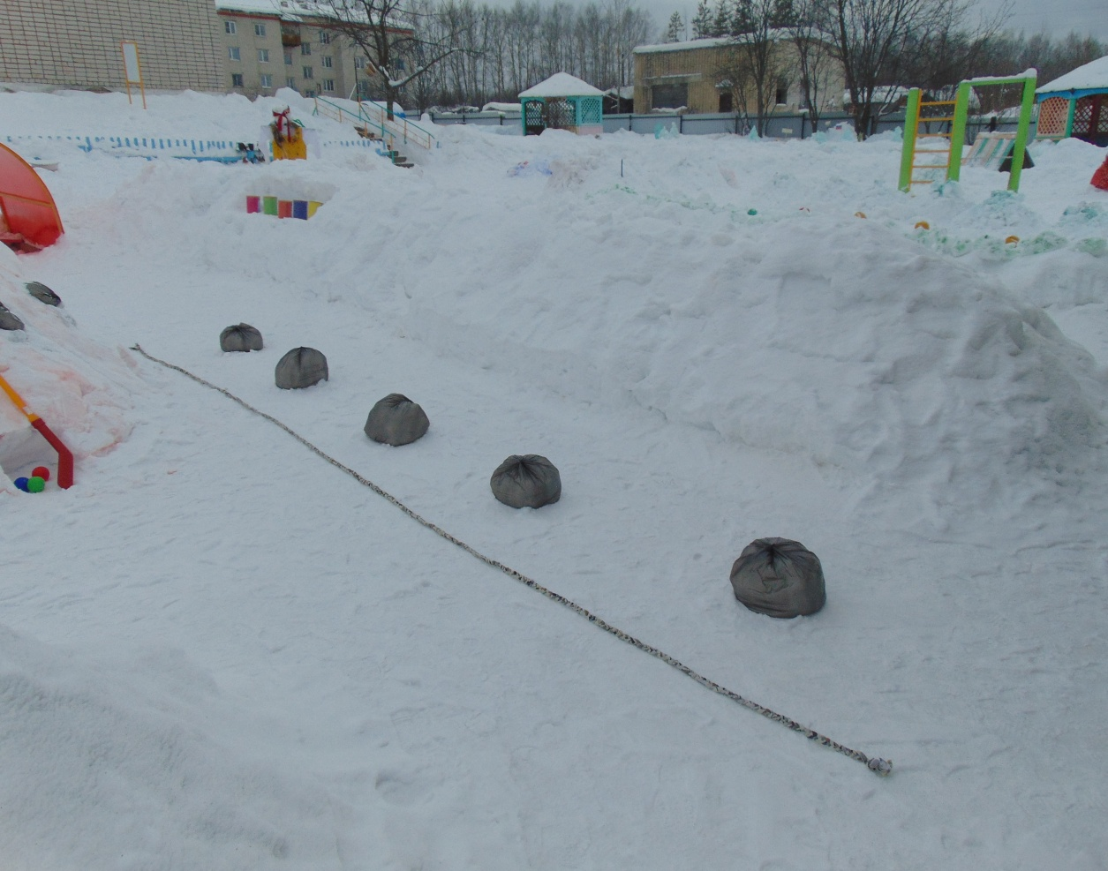
Дорожка для ходьбы змейкой, перешагивания.

Slide 8
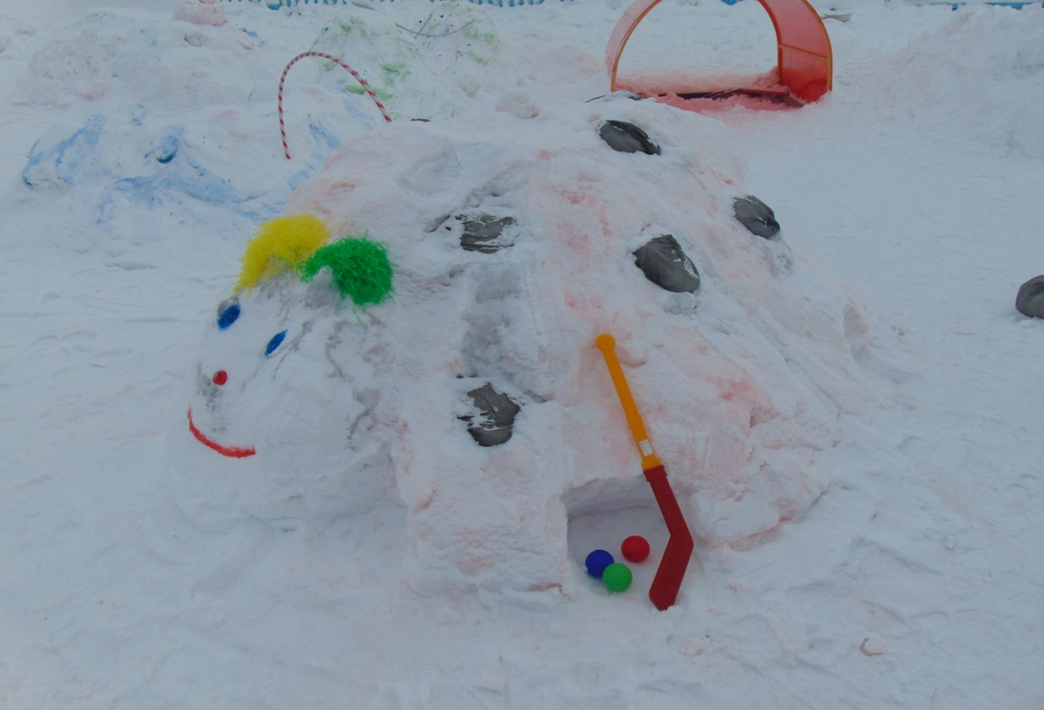
Божья коровка для закатывания шариков клюшкой.

Slide 9
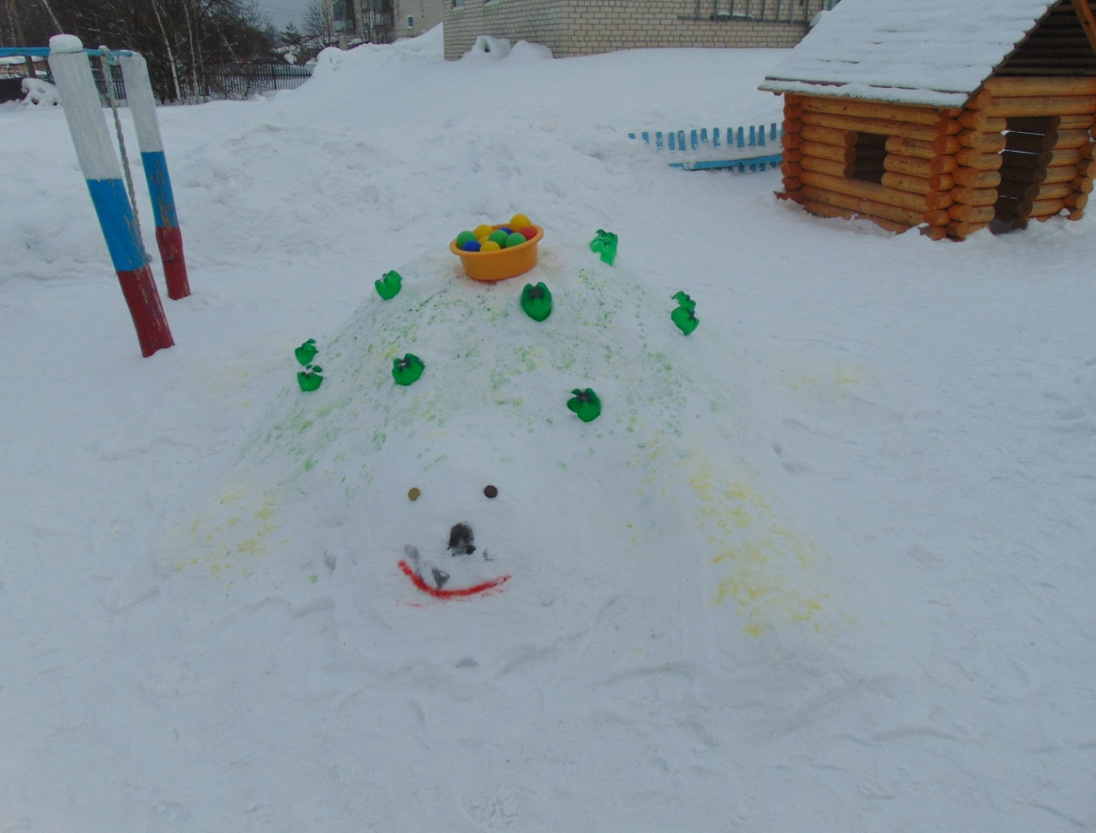
Черепаха для перешагивания и бросков мячиков в цель.

Slide 10
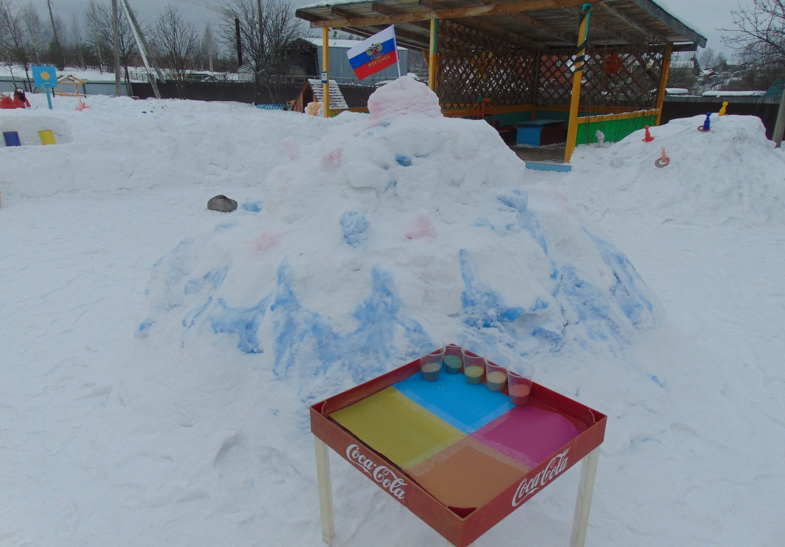
Стол с цветным песком . Украшаем торт победителю! (развитие творческих способностей, воображения)

Slide 11
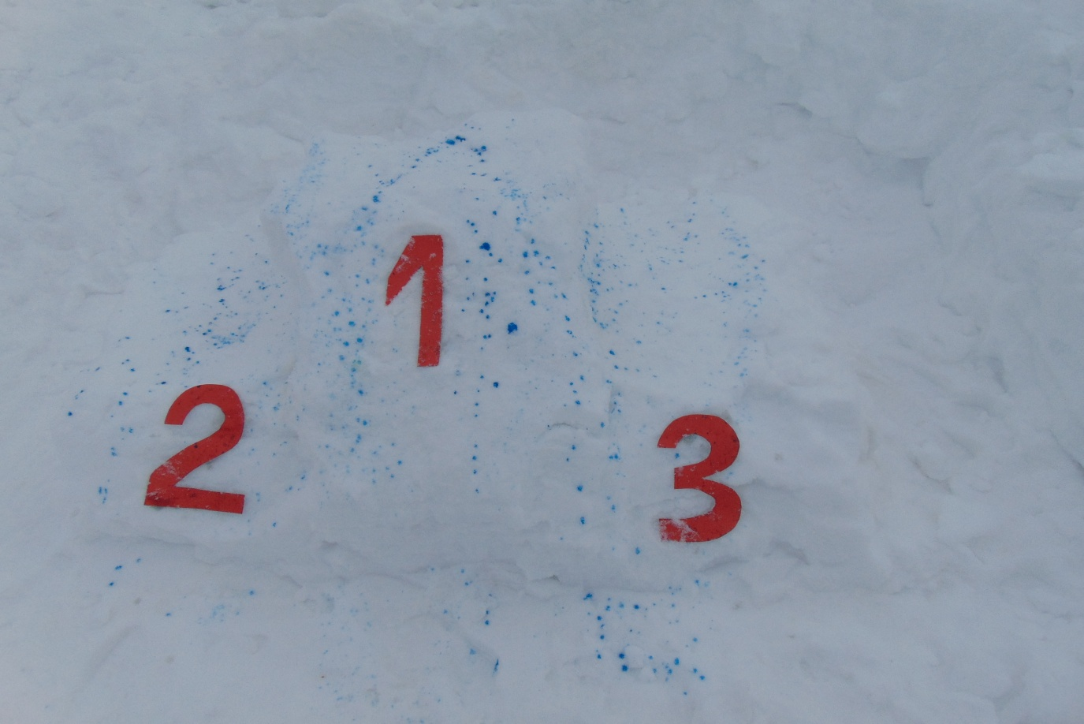
Пьедестал для победителей.

Slide 12
Спасибо за внимание!
Во время прогулки все дети заняты и находятся в движении.

